Slide 1
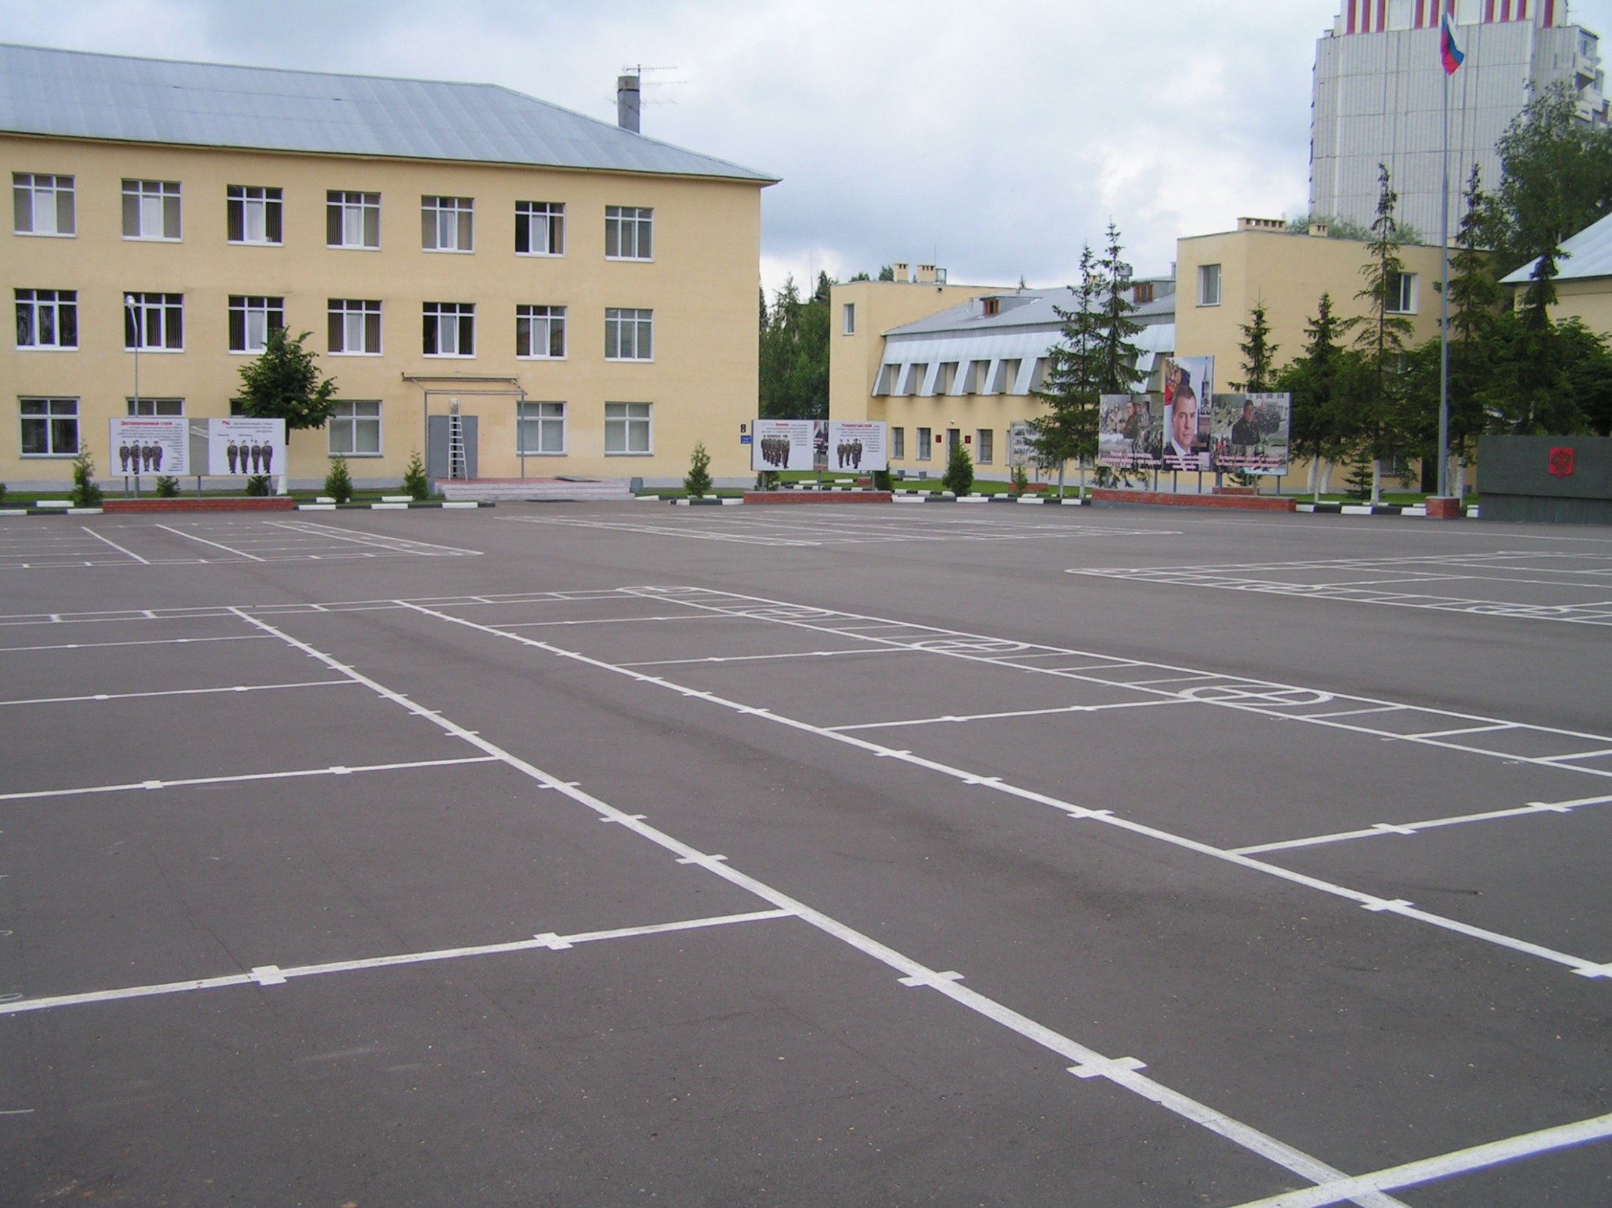
Размещение военнослужащих, распределение времени, повседневный порядок жизни в воинской части.

Slide 2
Порядок размещения военнослужащих определяется общевоинскими уставами.
Военнослужащие, проходящие военную службу по призыву, кроме матросов и старшин, находящихся на кораблях, размещаются в казармах.

Slide 3
Казарма – комплекс оборудованных соответствующим образом помещений, в которых размещаются военнослужащие, как правило, одной роты.

Slide 4
Для размещения каждой роты предусмотрены следующие помещения:
спальное помещение,
комната досуга,
канцелярия роты,
комната для хранения оружия,
комната (место) для чистки оружия,
комната для спортивных занятий,
комната бытового обслуживания,
кладовая для хранения имущества роты и личных вещей военнослужащих,

Slide 5
•комната (место) для чистки обуви, •сушилка для обмундирования и обуви, •комната для умывания, • душевая, •туалет.

Slide 6
Размещение военнослужащих производится из расчета не менее 12 м³ объема воздуха на одного человека. Кровати могут располагаться в один или два яруса.

Slide 7
В прикроватной тумбочке хранятся:
туалетные принадлежности;
принадлежности для чистки одежды и обуви;
книги, альбомы, канцелярские принадлежности.

Slide 8
В каждой воинской части оборудуется комната боевой славы и ведется «Книга почета воинской части».
Места для хранения всех видов обмундирования закрепляются за военнослужащими и обозначаются ярлычками с указанием на них воинского звания, фамилии и инициалов военнослужащего.

Slide 9
Помни! Курение разрешается в специально отведенных и оборудованных комнатах или местах.

Slide 10
Распределение времени в воинской части осуществляют так, чтобы обеспечить ее постоянную боевую готовность и создать условия для проведения организованной боевой учебы личного состава.

Slide 11
Продолжительность служебного времени военнослужащих определяется распорядком дня воинской части.
В распорядке дня предусматривается:
время для проведения утренней физической зарядки, утреннего и вечернего туалета, утреннего осмотра, учебных занятий и подготовки к ним,
смена специальной (рабочей) одежды,
чистка обуви и мытьё рук перед приемом пищи,
приём пищи,

Slide 12
уход за вооружением и военной техникой.
Культурно-воспитательная и спортивно-массовая работа,
Информирование личного состава,
Прослушивание радио и просмотра телепередач,
Приём больных в медицинском пункте,
Личное время (не менее 2 часов),
Вечерняя прогулка,
• 8 часов сна.
Промежутки между приемами пищи не должны превышать 7 часов

Slide 13
Воскресные и праздничные дни являются днями отдыха для всего личного состава, кроме несущего боевое дежурство и службу в суточном наряде.

Slide 14
Вопросы по теме занятия:
1. Что такое казарма?

Slide 15
2. Когда разрешается военнослужащему увольнение из расположения полка?

Slide 16
3. Назовите основные мероприятия распорядка дня воинской части.

